Slide 1

Mayara Mendes
Isabela Café

Slide 2
Negócio

Slide 3
Descrição
Plataforma para conectar clientes que queiram realizar eventos pequenos, churrasco, aniversário e mini wedding, por exemplo, com fornecedores.
Nosso objetivo facilitar a contratação dos serviços e o contato entre o solicitante e o contratado.

Slide 4
Etapas
Ideia do negócio
Protótipos (Figma)
Criação do layout e páginas modelo
Criação do DER
Inclusão do banco de dados
Adaptação para Laravel
Login / Logout e cadastros
Testes
Sprints realizadas de acordo com as etapas e testes; colaboração entre membros em todo o processo para alterações a fim de evoluir o projeto ou resolver um problema.

Slide 5
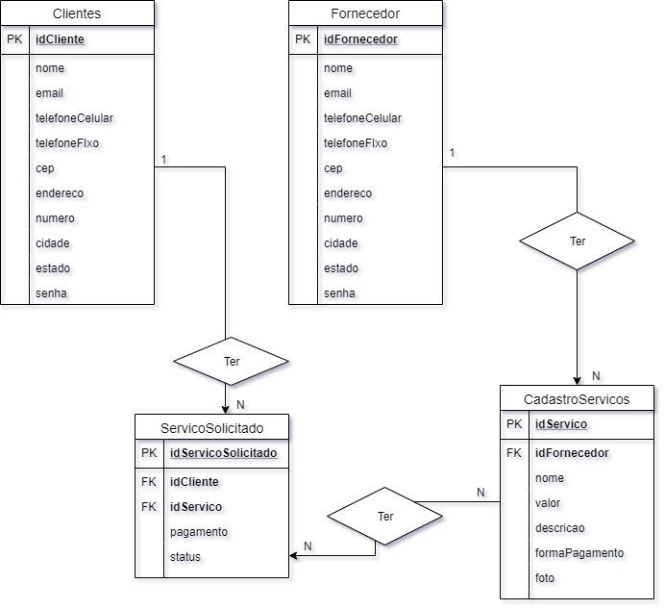
DER

Slide 6
Mão na massa
Vamos para o navegador ☺

Slide 7
Obrigada!

